Slide 1


Slide 2
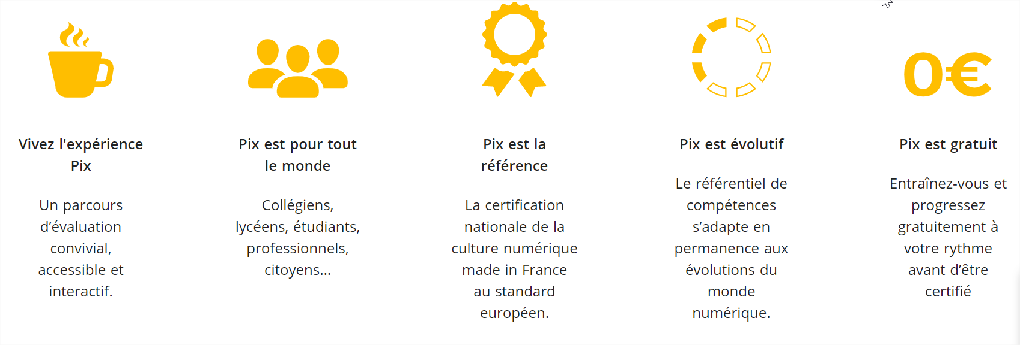
PIX est une certification nationale pour les compétences numériques

Slide 3
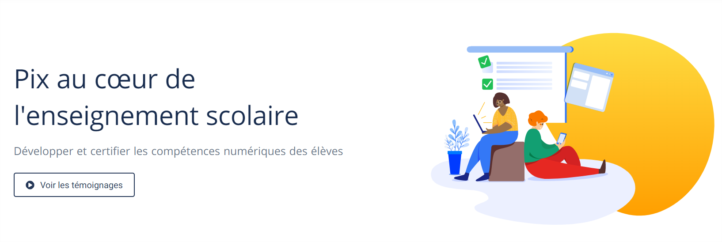
Vous auriez du le passer au lycée…
Qui connait déjà? Qui ne connait pas?

Slide 4
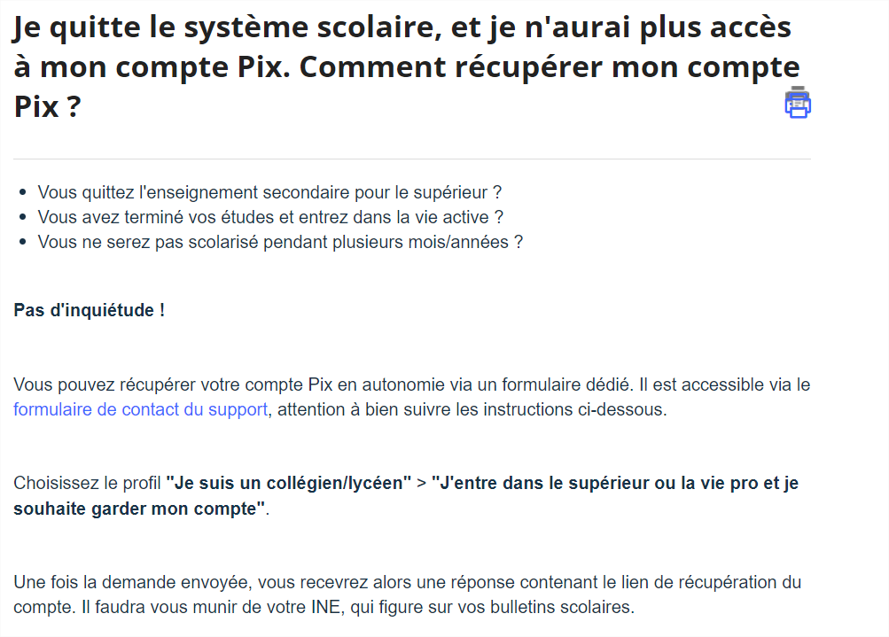
Si vous avez déjà un compte, vous allez le reprendre.
Si vous avez déjà passez la certification, vous allez la repasser et vous ne pourrez que vous améliorer.

Slide 5

Pour ceux qui ne connaissent pas…

Slide 6
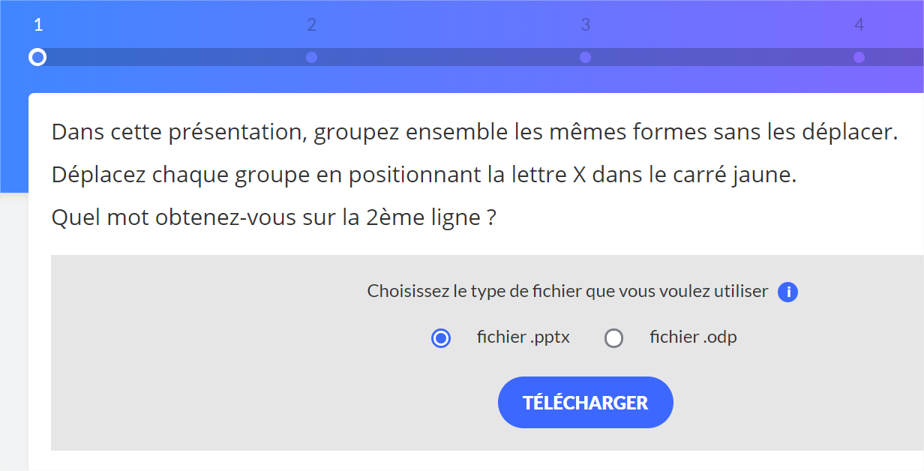
Les exercices sont pratiques: vous devez utiliser les logiciels de l’ordinateur (Word, Excel, …)

Slide 7
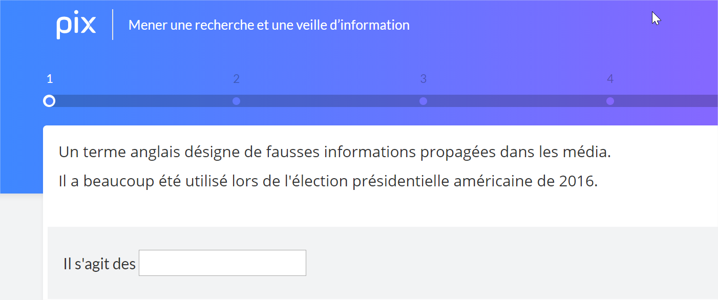
PIX est basé sur une série de tests pratiques dans 16 compétences regroupées en 5 domaines

Slide 8

On obtient un maximum de 1024 PIX qu’il est possible de mettre sur un CV

Slide 9
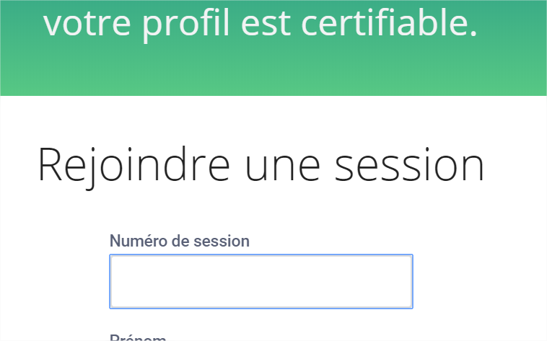
Le score de PIX est certifié lors de Tests en condition examen qui suivent le même modèle que les entrainements

Slide 10
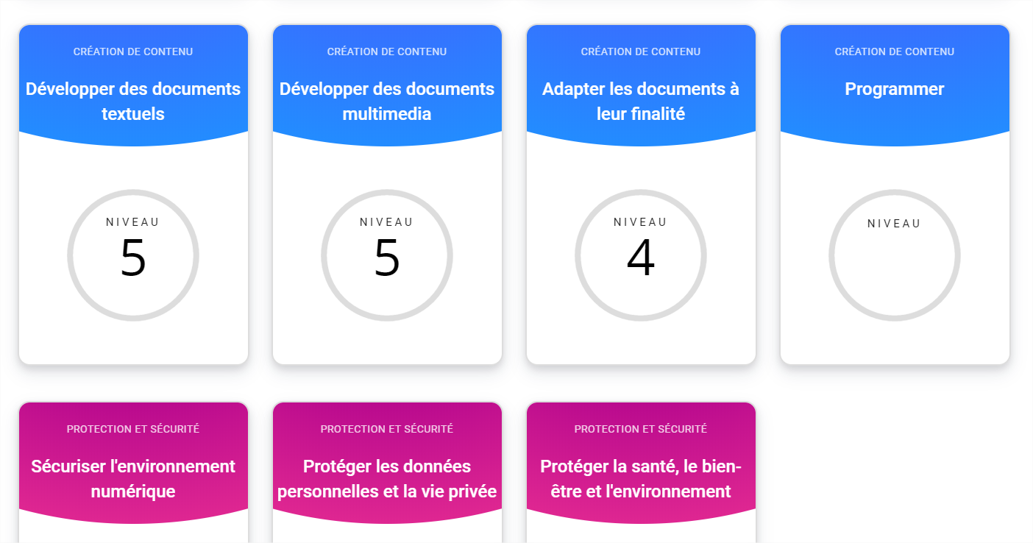
Le PIX porte sur 16 compétences avec 8 niveaux par domaine (8 PIX par niveau)

Slide 11
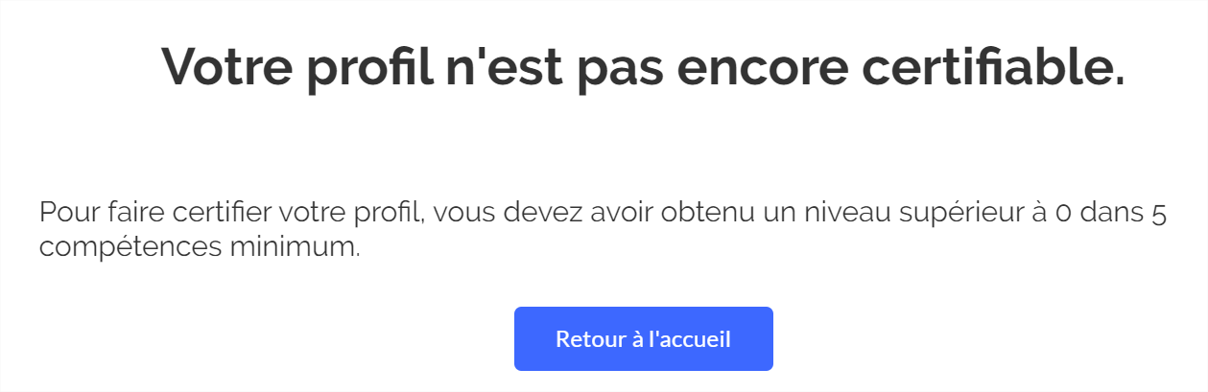
Pour passer la certification, il faut le niveau 1 dans 5 compétences de 3 domaines différents

Slide 12
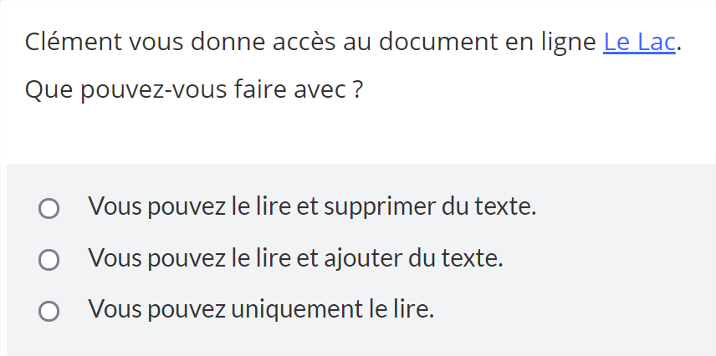
Vous avez le droit d’aller sur internet! Vous devez même souvent le faire

Slide 13
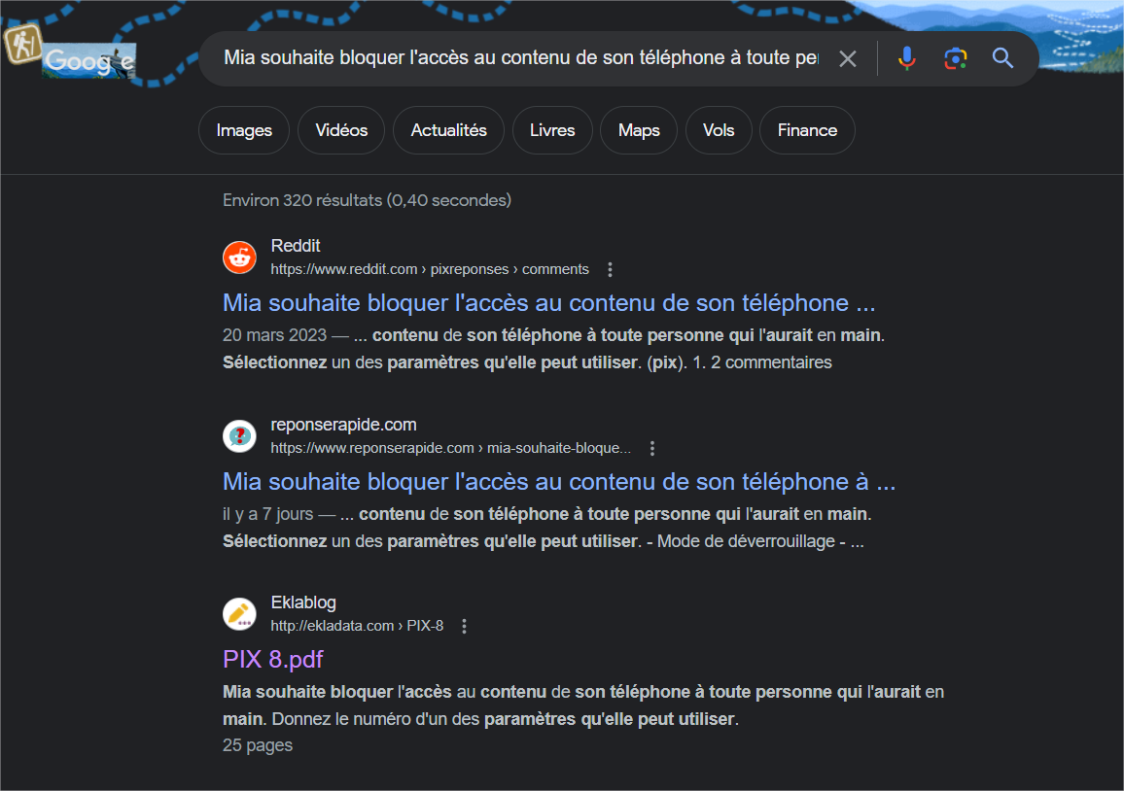
Seule contrainte: pas de communication (en ligne ou sur place)
Et pas de site de solution en ligne responserapide.com ou autre

Slide 14
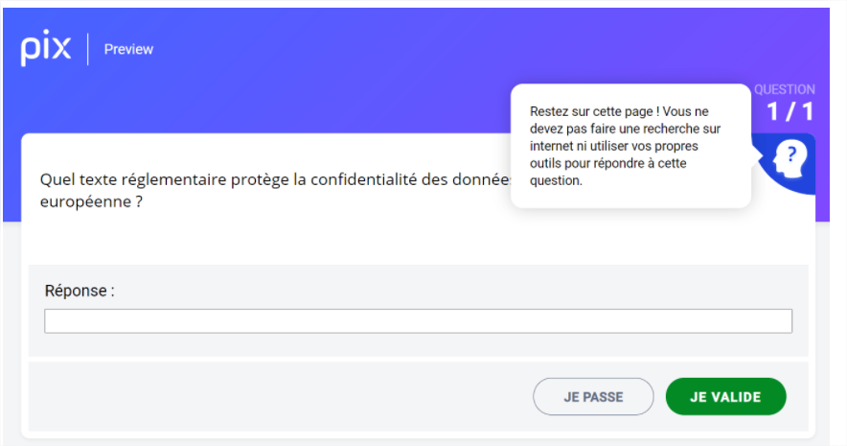
Pour certaines questions, vous ne pouvez pas utiliser internet (vous échouez la question si vous cliquez sur un autre onglet/fenêtre)

Slide 15
A la fin de l’année (avril), vous passez la certification, il faudra être au moins niveau 1 dans 5 compétences d’ici là

Slide 16
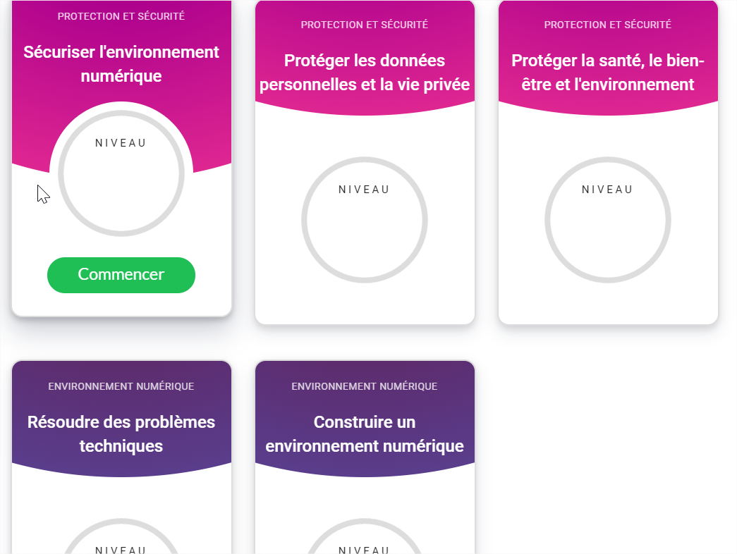
L’IUT fait passer la certification à la fin de l’année, vous commencez votre positionnement aujourd’hui pour le continuer chez vous

Slide 17
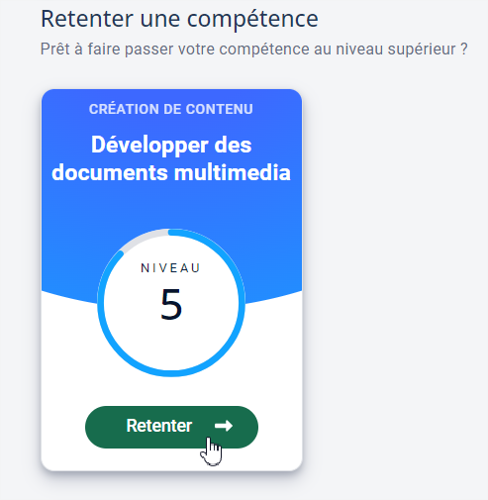
Au bout d’un certain nombre de questions, PiX considère votre niveau comme évalué. Si vous n’etes pas satisfait de votre niveau sur une compétence, vous pouvez la réinitialiser au bout de 8 jours.
r

Slide 18
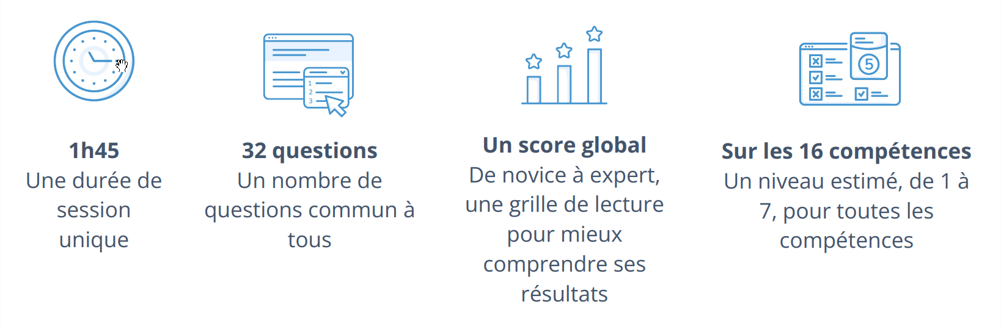
Lors de la certification, la difficulté d’une question est déterminée par la réponse du candidat à la question précédente

Slide 19
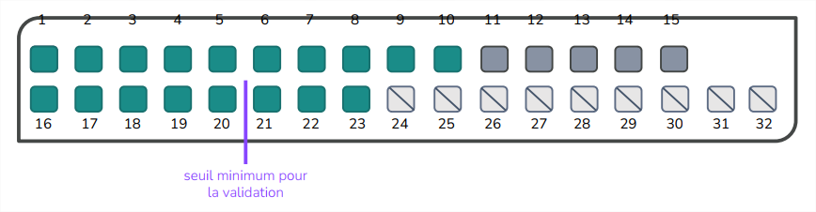
La certification dure 1h45 pour 32 questions, c’est long! Il faut 20 questions pour être certifié et répondre à toutes les questions donne un bonus

Slide 20
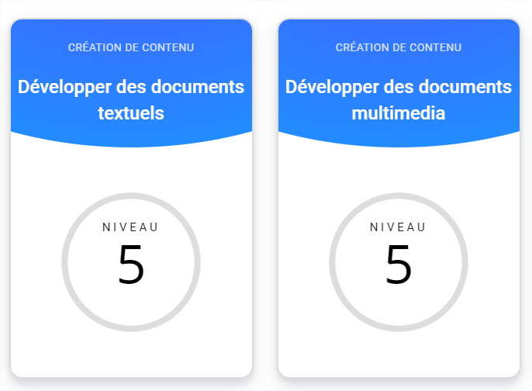
Les questions de la certification sont très proches des questions de positionnement, d’où l’intérêt de monter chaque compétence avec les parcours pour s’entrainer

Slide 21
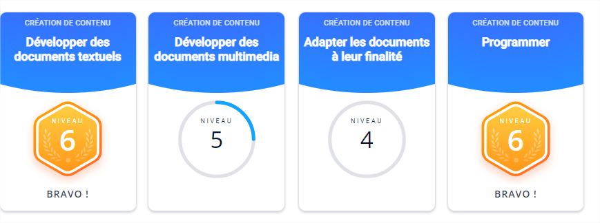
A la fin du semestre, examen sur PiX: à partir d’un compte vide, monter le plus possible 4 domaines

Slide 22


Imposé: prendre la compétence Traiter des données (Excel) et la compétence Développer des documents textuels (Word)
2 au choix

Slide 23
Montez au maximum ces 4 compétences en 1h! Vous pouvez vous entrainer sur votre compte (ou sur un compte vide) d’ici là
2 au choix

Slide 24


Lors de l’examen et de la certification, vous devez utiliser les ordinateurs de l’IUT et l’utilisation des téléphones est interdit. Une extension de navigateur empeche l’utilisation des sites interdits

Slide 25
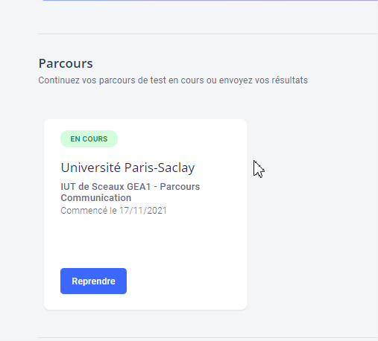
Pour la fin du semestre, finir et transmettre les parcours « Création de Contenu » et « Protection et sécurité »

Slide 26
PiX donne 2 notes
Résultat des parcours
PPT+Word – TD4 | 6
QCM Excel – TD6 | 4
Examen PIX – TD8 | 8
Parcours PiX | 2
=Note CC | 20
Résultat de l’examen (somme des niveaux)

Slide 27



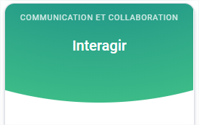

Vous créez un compte sur pix.fr avec votre mail personnel, commencez au moins les domaines:

Slide 28
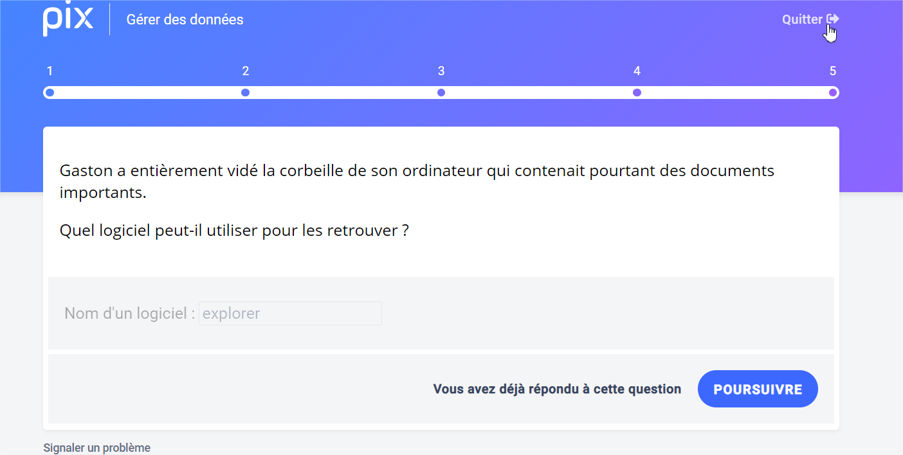
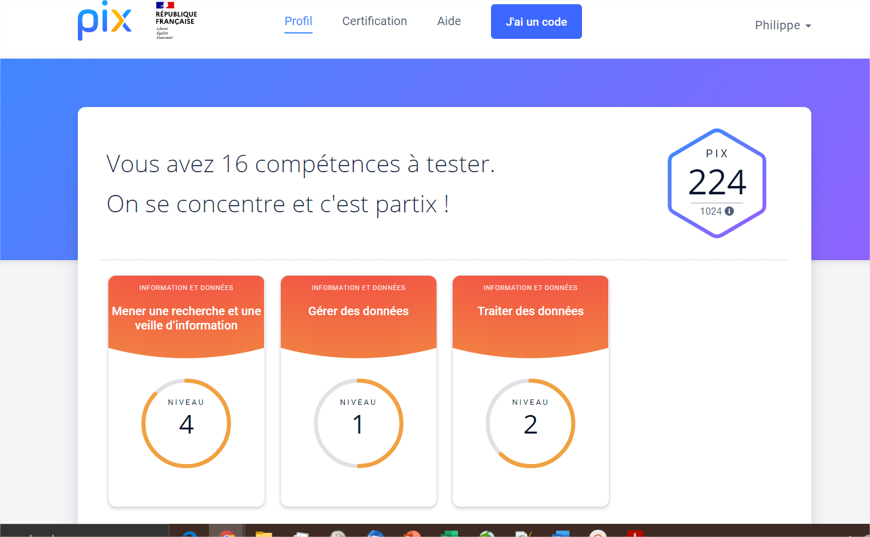
A tout moment, n’hésitez pas a revenir au choix de domaine en appuyant sur Quitter, et commencer/continuer un autre domaine

Slide 29
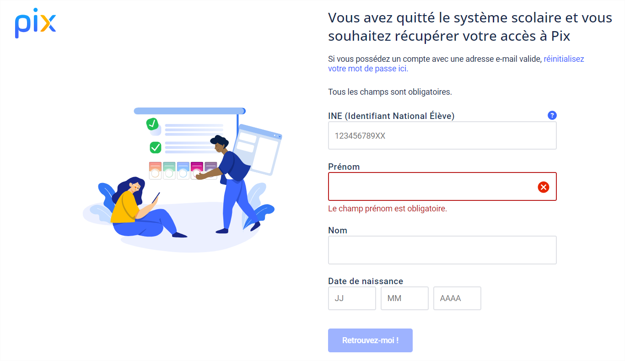
Pour ceux qui ont déjà un compte PiX depuis le Lycée, utilisez votre compte existant! Si vous ne vous en souvenez pas: https://app.pix.fr/recuperer-mon-compte
(lien sur eCampus)

Slide 30
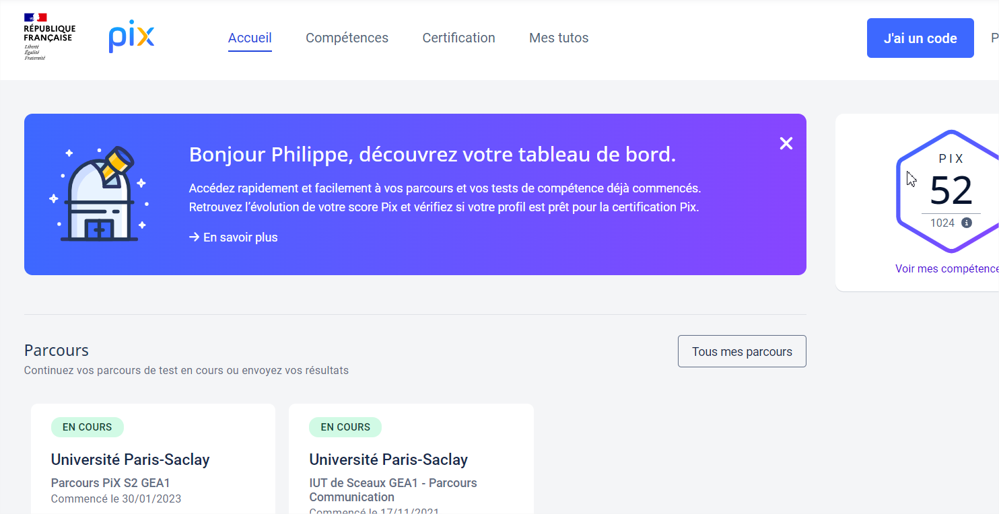
1: Récupérez votre compte si vous en avez un
2: Pour vous inscrire aux parcours, « entrer un code » ZUMJPH864 et PCKBXV288, puis remplir le formulaire avec votre numéro d’étudiant d’IUT

